Slide 1
Система
извлечения терминов
Сапожков Андрей ИУ7-63Б

Slide 2
Цель и задачи
Цель: разработка системы извлечения многокомпонентных терминов из параллельных текстов.
Задачи:
Провести анализ предметной области и формализовать задачу
Спроектировать БД и структуру ПО
Реализовать интерфейс для доступа к БД
Реализовать приложение для работы с БД
Notes:
Создание терминологических баз данных представляет собой сложный и трудоемкий процесс, требующий значительного количества времени на их создание и обновление, что особенно важно для развивающихся терминологий таких предметных областей, как авиация, космонавтика, нанотехнологии, биоинженерия, информационные технологии и многих других. Одним из наиболее время-затратных процессов является ручной сбор иллюстративного материла - извлечение специальной терминологии из коллекций текстов, что требует наличия средств автоматического извлечения многокомпонентных терминов при обработке научно-технических текстов.

Slide 3




Анализ
Разрабатываемая система предназначена для создания терминологической БД и проведения исследований в области компьютерной лингвистики.
Отдалённые аналоги:
Переводчики (Google, Яндекс, DeepL)
Словари (Thesaurus)
Notes:
Отдалённо похожие системы:
Переводчики (Google, Яндекс, Deepl): позволяют размечать тексты, но не дают работать с терминологией. Также нет возможности редактировать "разметку".
Словари (thesaurus): позволяют в какой-то степени изучать терминологию, но не дают возможности дополнять её на основе размеченных текстов.

Slide 4
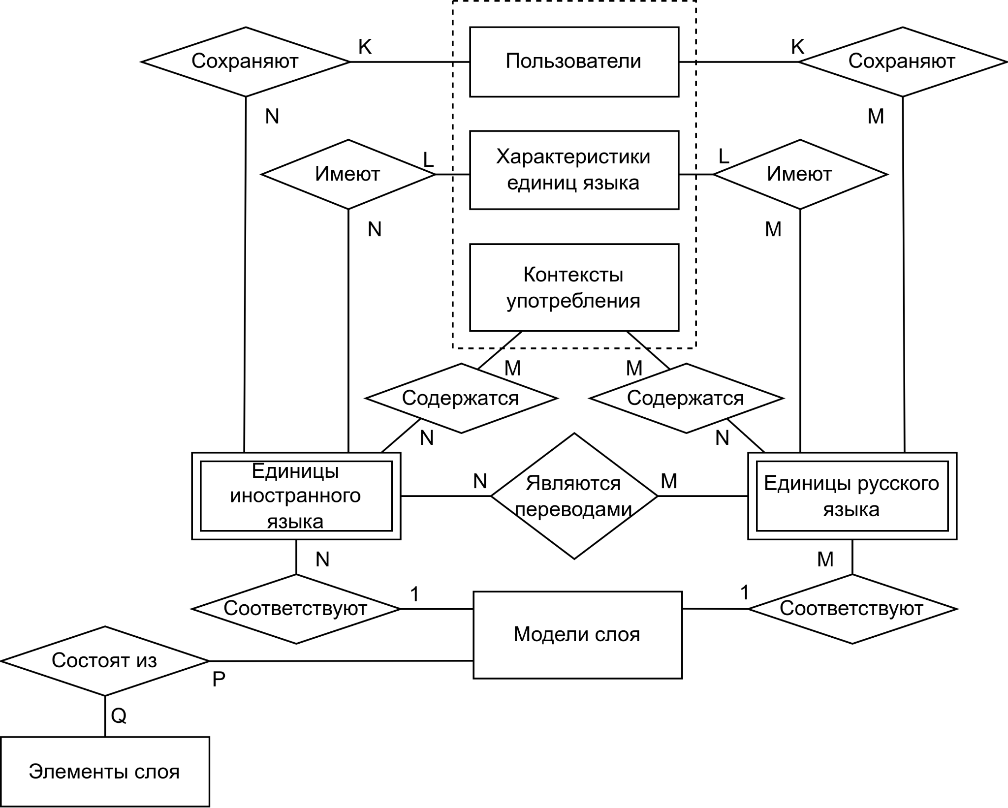
Проектирование
Многослойная ER-модель
Notes:
Стоит отметить, что тексты могут размечаться на нескольких слоях. Это означает, что текст может разбиваться на разные единицы языка и из него можно выделять отдельные слова, термины, синтаксические деревья, семантические падежи и т.д. Соответственно, разрабатываемая база данных должна иметь многослойную структуру: работа с одними и теми же сущностями должна производиться по отдельности для каждого слоя разметки текстов.

Slide 5
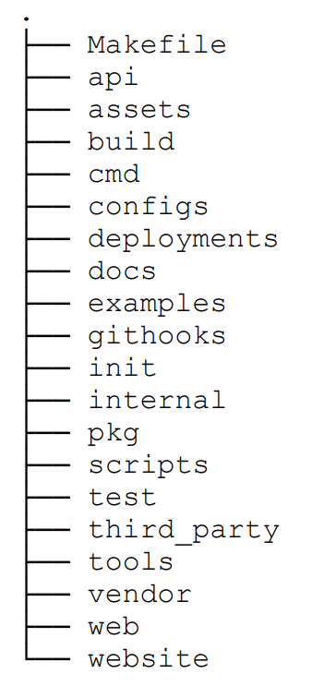
Структура проекта на Golang
Standard Go project layout:
cmd - код, из которого будут собираться бинарники;
internal - внутренний код приложения и библиотек;
pkg - код библиотек, которые могут использоваться в сторонних проектах;
https://github.com/golang-standards/project-layout
Notes:
Стоит отметить, что этот шаблон навязан самим компилятором Golang.

Slide 6
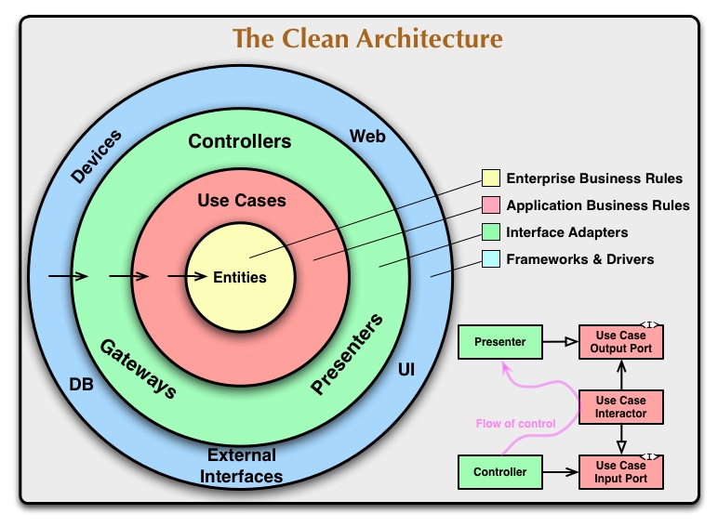
Чистая архитектура
Внутренние слои НЕ зависят от внешних
Зависимости в исходном коде могут указывать только во внутрь
Обращение к доменной области через интерфейсы (dependency injection)
Notes:
+ Чистая модель и бизнес-логика;
+ Возможность простого Unit-тестирования (т.к. модель не зависит от адаптеров, то её интерфейсы относительно легко реализовать в виде моков; бизнес-логика так же легко мокается);
- Зачастую выглядит как overkill (избыточность);
- Есть шанс получить Anemic Model (антипаттерн): если модель маленькая, то она будет представлять из себя одну структуру без методов, в таком случае использование clean architecture не оправдано, так как такой подход к декомпозиции кода проекта не даёт жедаемого результата (в отдельную папку выносится <0.5% кода проекта);

Slide 7
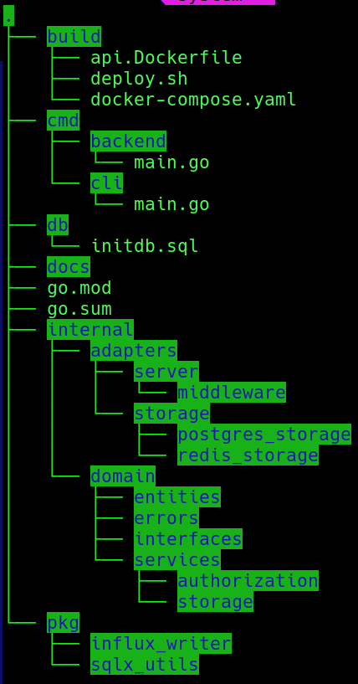
Чистая архитектура в Golang
2 способа группировать код:
Вертикальные срезы
(делить по сценариям использования)
Горизонтальные слои
(делить по причинам для изменений)
Notes:
А может всё-таки delivery, use-case и repository? Нет, сценарии использования сильно связаны.

Slide 8

База данных
PostgreSQL:
Многочисленные расширения
Объектно-реляционная модель
Open-source
Сертификация ФСТЭК
Имеется опыт использования
Имеется желание прочувствовать всю боль администрирования БД

Slide 9


Логирование (1)
Писать логи в Docker контейнер:
Просто реализовать
Небезопасно
Сложно собирать информацию в один таймлайн
Писать логи в файл:
Просто реализовать
Ещё более небезопасно
Где хранить файлы логов?
Notes:
В контейнер можем писать не только мы, контейнеры никак не защищены
Файлы легко подменяются/теряются

Slide 10

Логирование (2)
Сервер логов:
Необходимо настраивать СУБД
Вся ответственность за хранение лежит на СУБД
Единая точка сбора информации
СУБД временных рядов красиво располагает данные на таймлайне
InfluxDB имеет константную скорость записи
ЮВ подпишет курсовую по БД
Notes:
А в БД может писать только тот, кто имеет к ней доступ

Slide 11
Дальнейшие действия
Сделать UI
Внедрить кеш (Redis)
Закрыть ППО
Закрыть БД

